Slide 1
Zing Nederlands Met Me
25 januari 2019

Slide 2
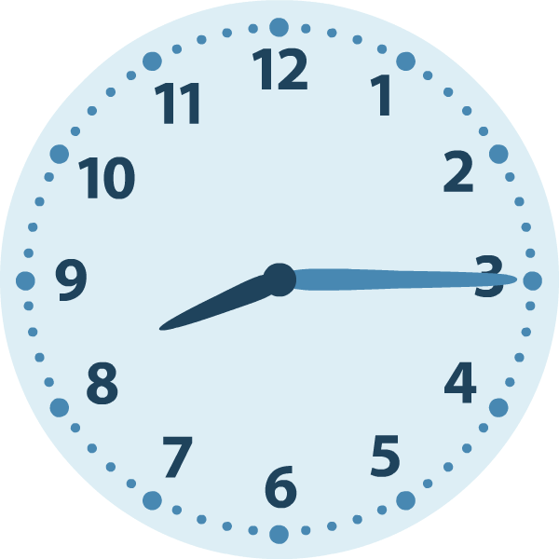
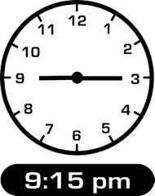
Het komende uur…
Hey hello (toev. eigen talen) opening
Spel namen kennismaking
Dit land is jouw land nieuw lied
Vader Jacob (canon) nieuw/traditioneel
Help nieuw
Lang zal ze leven voor Menucha
Al wat was herhaling

Slide 3
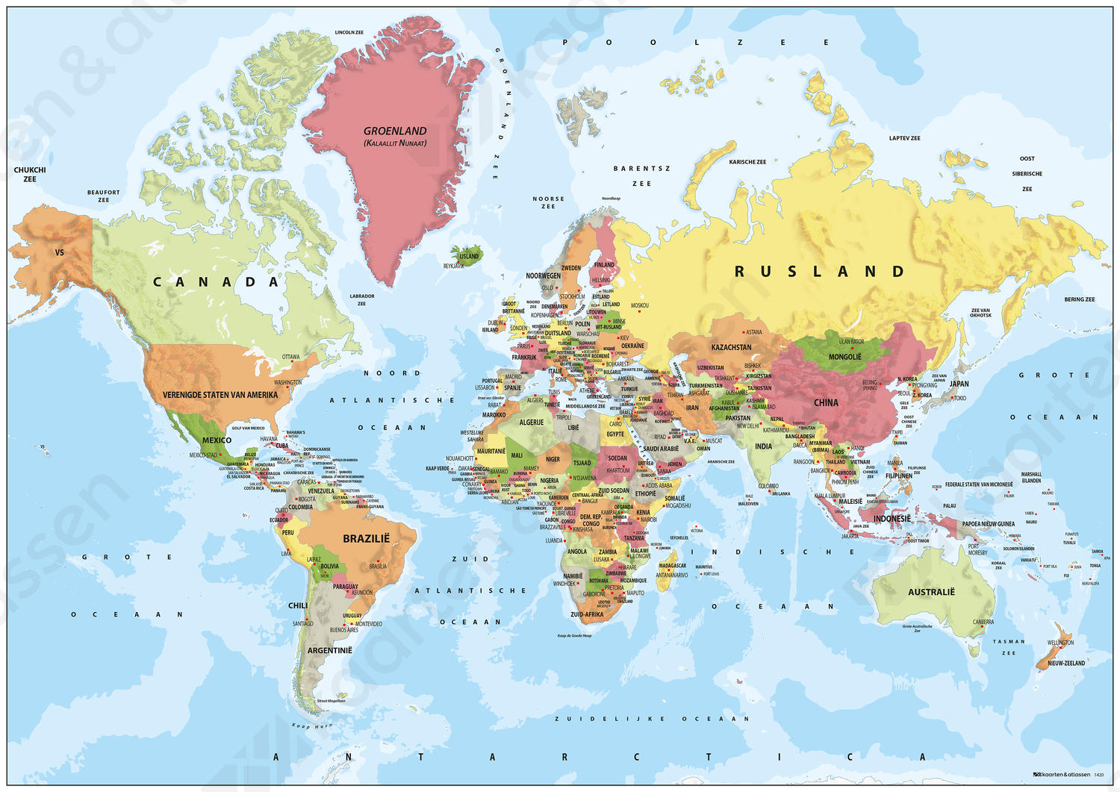
Hey Hello
Engels: Hey hello
Frans: Bonjour
Duits: Gutentag
Engels: Welcome
Spaans: Buenos dias

Slide 4
Hey hello
Hey hello
Bonjour, gutentag
Welcome, welcome,
welcome, welcome
Buenos dias, buenos dias

Slide 5
………................
Goeie, moi
marhabaa
Salaam, salaam, salaam, salaam
Bon giorno

Slide 6
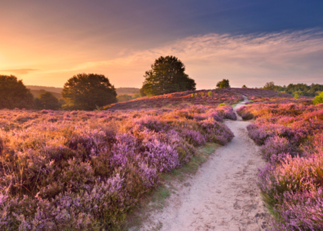
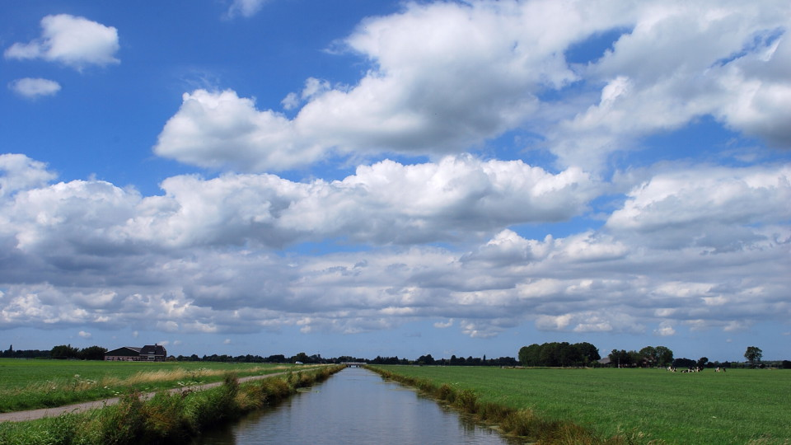
Dit land is jouw land – Jan Rot (Woody Guthrie)
Terwijl ik wandel op de stille heide
Langs weidse luchten en groene weiden
Denk ik, als iemand hard voorbij rijdt:
Dit land heeft plaats voor jou en mij

Slide 7
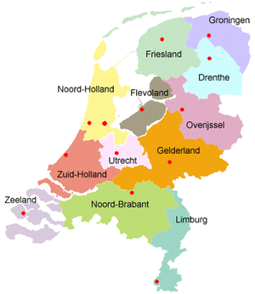
Dit land is jouw land, dit land is mijn land
Van de kop van Friesland tot de rand van Brabant
Van het wijze oosten tot het wilde we-he-sten
Dit land heeft plaats voor jou en mij

Slide 8
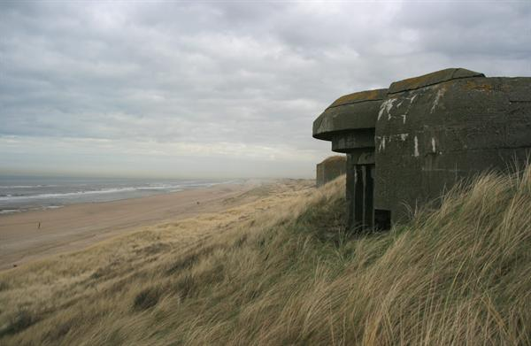
Ik zwerf en struikel en ren in rondjes
Langs Duitse bunkers en blanke duinen
Maar elke meter klinkt die stem blij:
Dit land heeft plaats voor jou en mij
*

Slide 9
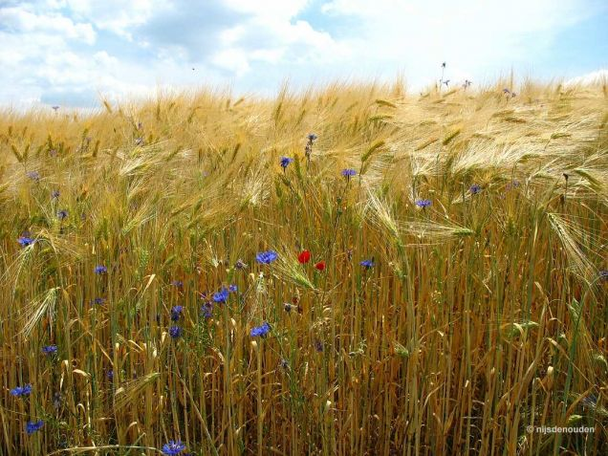
Als de zon dan doorbreekt en ik blijf lopen
Tussen open velden en wuivend koren
En de nevel optrekt, laat een koor zich horen:
Dit land heeft plaats voor jou en mij
*

Slide 10
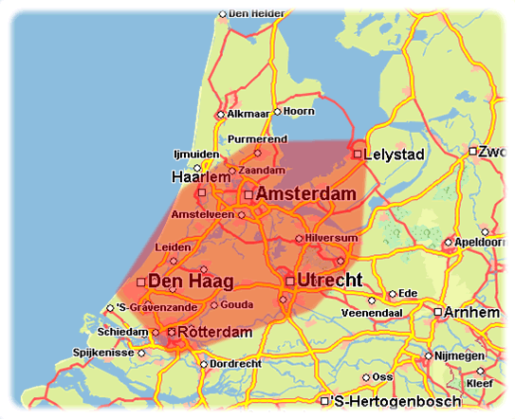
Toen ik wat later, weer in de randstad
Angst en verdriet zag en al die ego’s
Sloot ik mijn ogen en zocht de echo:
“Dit land heeft plaats voor jou en mij”

